Slide 1
Kandavas Lauksaimniecības tehnikums Metināšanas pamati
Skolotājs Ervins Rozentāls Kandava 2025

Slide 2
Saturs
3. Izmantotā literatūra.
4. Sasniedzamais rezultāts.
5. Nodarbības plāns.
6. 1.1.Elektrodu diametra izvēle
7. 1.2.Elektrodu diametra izvēle
8. 2.1.Strāvas stipruma izvēle.
9. 2.2.Strāvas stiprumi
10. 2.3.Strāvas stiprumi
11. 3.1.Saduršuvju metināšana
12. 3.2.Saduršuvju metināšana
13. 3.3.Saduršuvju metināšana
14. 4.1.Loks
15. 5.1.Kakta šuvju metināšana
16. 5.2.Kakta šuvju metināšana
17. Izplatītākās kļūdas, kas rodas metinot ar pārklāto elektrodu.

Slide 3
Izmantotā literatūra.
MIG/MAG metināšana. 2. izdevums Rīga 2010 Ojārs Pētersons, Juris Priedinieks
IU "mācību apgāds" O.Pētersons METĀLU METINĀŠANA Rīga 1999
"METODIKA PRAKTICESKOGO OBUCENIA SVARSIKOV RUCNOI DUGOVOI CVARKI" MOSKVA <VISAJA SKOLA> 1979
Elektro-metināšana V.FOMINS, A.JAKOĻEVS 1976

Slide 4
Sasniedzamais rezultāts.
Spēj sagatavot detaļas un lauksaimniecības tehniku metināšanai ar pusautomātu.
Spēj izpildot metināšanas darbus lauksaimniecības tehnikai ar MMA metināšanu veidojot saduršuves ar detaļu malu apstrādi un bez tās.
Spēj sagatavot rokas loku metināšanas iekārtu darbam.
Zina: metināšanas šuvju veidošanas principus un metodi, metināšanas materiālus, lauksaimniecības tehnikas aizsardzības metodes metināšanas darbu laikā.

Slide 5
Nodarbības plāns.
Iekārtot darba vietu un iepazīties ar darba drošības, kā arī ugunsdrošības noteikumu instrukciju.
Metināšanas iekārtas sagatavošana metināšanai un pareiza elektroda izvēle.
Pareiza strāvas stipruma izvēle.
Saduršuvju metināšana
Pārlaidšuvju metināšana, kakta šuvju metināšana loksnēm.

Slide 6
1.1.Elektrodu diametra izvēle
Elektrodu diametru izvēlas atkarībā no materiāla biezuma. Metinot saduršuves līdz 4mm, elektrodu diametru izvēlas vienādu ar materiāla biezumu.
Biezākām plāksnēm var lietot sakarību:
de=2/S +1 (mm) kur
S-materiāla biezums mm
de - elektrodu diametrs mm
Par 6mm lielāku diametra elektrodu lieto reti, jo grūtāk izkausēt vienā gājienā šuves sakni un apgrūtina noturēt elektroda turētāju.

Slide 7
1.2.Elektrodu diametra izvēle
Daudzkārtu šuvju pirmo kārtu metina ar 2-4 mm diametra elektrodu un nākamajām kārtām var ņemt lielāku elektrodu.
Griestu šuvēm neizvēlas elektrodus lielākus par 4 mm.
Lēģēto tēraudu elektrodus izvēlas parasti pēc pases datiem.

Slide 8
2.1.Strāvas stipruma izvēle.
Metināšanas strāvas stiprums ir atkarīgs no izvēlētā elektrodu diametra, kā arī no elektroda pārklājuma seguma tipa un šuves stāvokļa telpā.
Metinot ar neatbilstošu strāvu (nepietiekošu) ir iespējami uzkausētā un pamatmateriāla nesakusumi.
Metinot ar pārāk lielu strāvu, elektrods sakarst un tas sāk kust ātrāk, palielinās izšļakstīšanās un izmaina šuves formu.
Vēlamo strāvu norāda uz elektroda iepakojumu vai tam pievienotajā specifikācijā.

Slide 9
2.2.Strāvas stiprumi
Ražotāju firmu ieteiktie metināšanas strāvas stiprumi var būt atšķirīgi atkarībā no elektroda pārklājuma sastāva.
Piemēram: DEDRA elektrodiem 6013.
MOST 6013 elektrodiem
mm | A
2,0 | 40-60
2,5 | 70-90
3,2 | 90-125
4,0 | 140-190
mm | A
2,5 | 50-70
3,25 | 70-110
4 | 110-150
5 | 160-200

Slide 10
2.3.Strāvas stiprumi
Strāvas stiprumu var noteikt arī pēc šādas sakarības:
Imet = k x de(A) , vai arī Imet = (20=6de) x de
Kur: k- koeficients = 35/60
de – elektrodu diametrs mm
Izvēloties strāvu pēc šīm sakarībām jāatceras, ka metinot vertikālās un griestu šuves izvēlētais strāvas stiprums jāsamazina par 10-15%

Slide 11
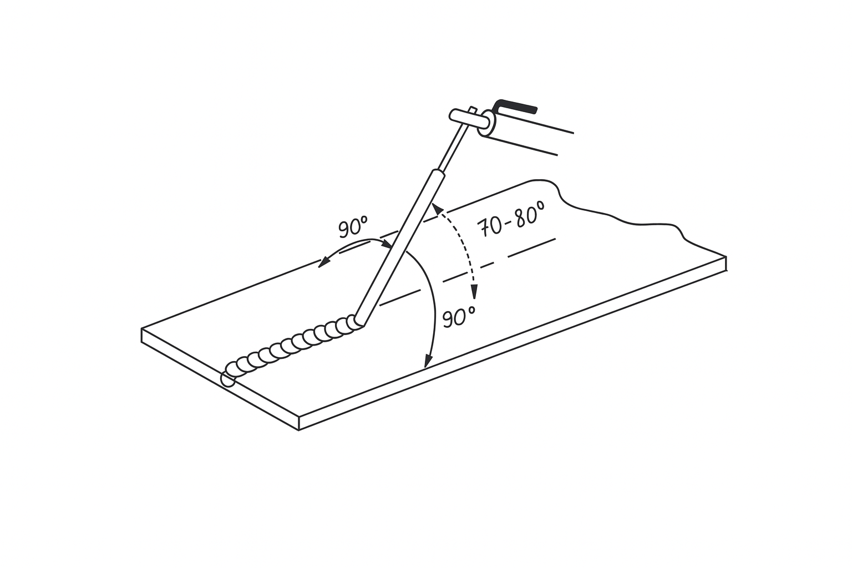
3.1.Saduršuvju metināšana
Metinot saduršuves izglītojamais detaļas novieto uz darba galda, pievienojot masas spaili ar polaritāti plus (+). Elektrods tiek ievietots elektroda rokas turētājā ar polaritāti mīnuss (-). Elekroda turēšanas leņķis ir 70-80*.

Slide 12
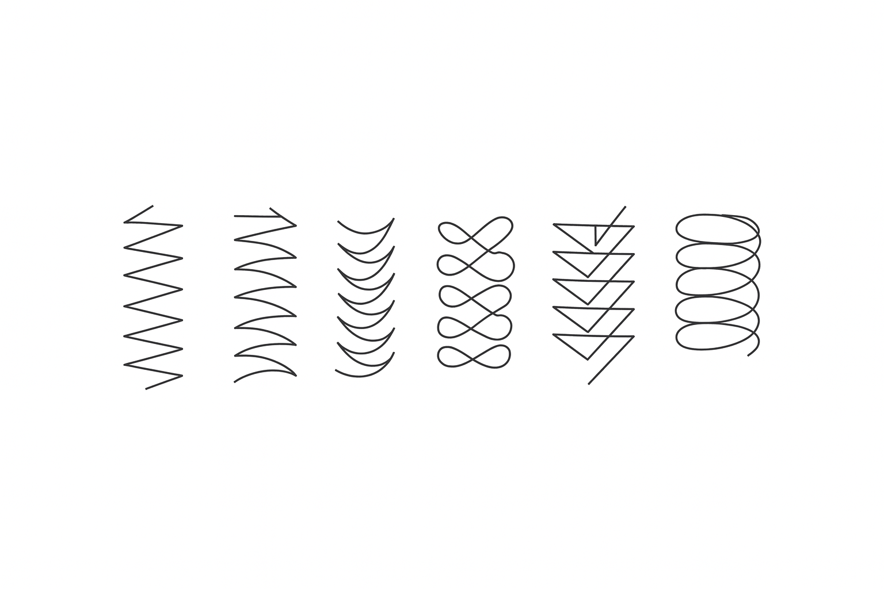
3.2.Saduršuvju metināšana
Mainot elektroda slīpuma leņķi pret virsmu, metinātājs var regulēt izkusuma dziļumu.
Elektroda šķērskustības metināšanas laikā ir dažādas, tās nosaka šuves formu, izmēri, stāvoklis telpā un metinātāja iemaņas.

Slide 13
3.3.Saduršuvju metināšana
Metinot saduršuves bez malu noslīpējuma, galvenās grūtības ir panākt, lai pamatmateriāls izkustu visā šuves biezumā. Tas atkarīgs no atstātās spraugas starp plāksnēm, pareizi izvēlētiem metināšanas parametriem un metinātāja kvalifikācijas.
Visgrūtāk ir iegūt pilnu šuves sakusumu. Šeit visbiežāk veidojas šuves defekti. Novietojot detaļas uz metinātāja darba galda, tās ''saķer''/ izveido nelielus (4-5mm) metinājumus lai stabilizētu detaļu stāvokli un karstuma ietekmē šuve nedeformētos.
Pirmajās kustībās, ar elektrodu iemetina plāksnīšu malas ar šauru valnīti un nesteidzīgām kustībām virzās pa sadurvietu uz priekšu. Metinātājs pieturas pie vienādām kustībām ar elektrodu un notur to vienādā leņķī pret šuvi.
Metināšanas ātrumu metinātājs izvēlas vērojot izkausētā metāla vanniņā esošo metālu sakusuma dziļumu un platumu.

Slide 14
4.1.Loks
Loks jānotur pēc iespējas īsāks.
Nemainīgu loka garumu ietur, metināšanas laikā lēni nolaižot elektrodu uz leju atbilstoši kušanas ātrumam. Ja loks pārtrūkst, to aizdedzina no jauna, rūpīgi aizmetinot pārtraukumā radušos krāteri, un turpina metināšanu.
Metinot jāuzraugās, lai šķidrais metāls viscaur vienmērīgi pārklātos ar izkusušo slāņu kārtu. Sārņiem jāpaliek aiz loka, nesamainoties ar izkausēto metālu.
Sārņi nedrīkst tecēt lokam pa priekšu, tie nedrīkst iekļūt vēl neizkusušā metālā.
Pēc valnīša uzkausēšanas tā galā izveidojas krāteris rūpīgi jāaizkausē ar papildus divām vai trijām apļveida kustībām.

Slide 15
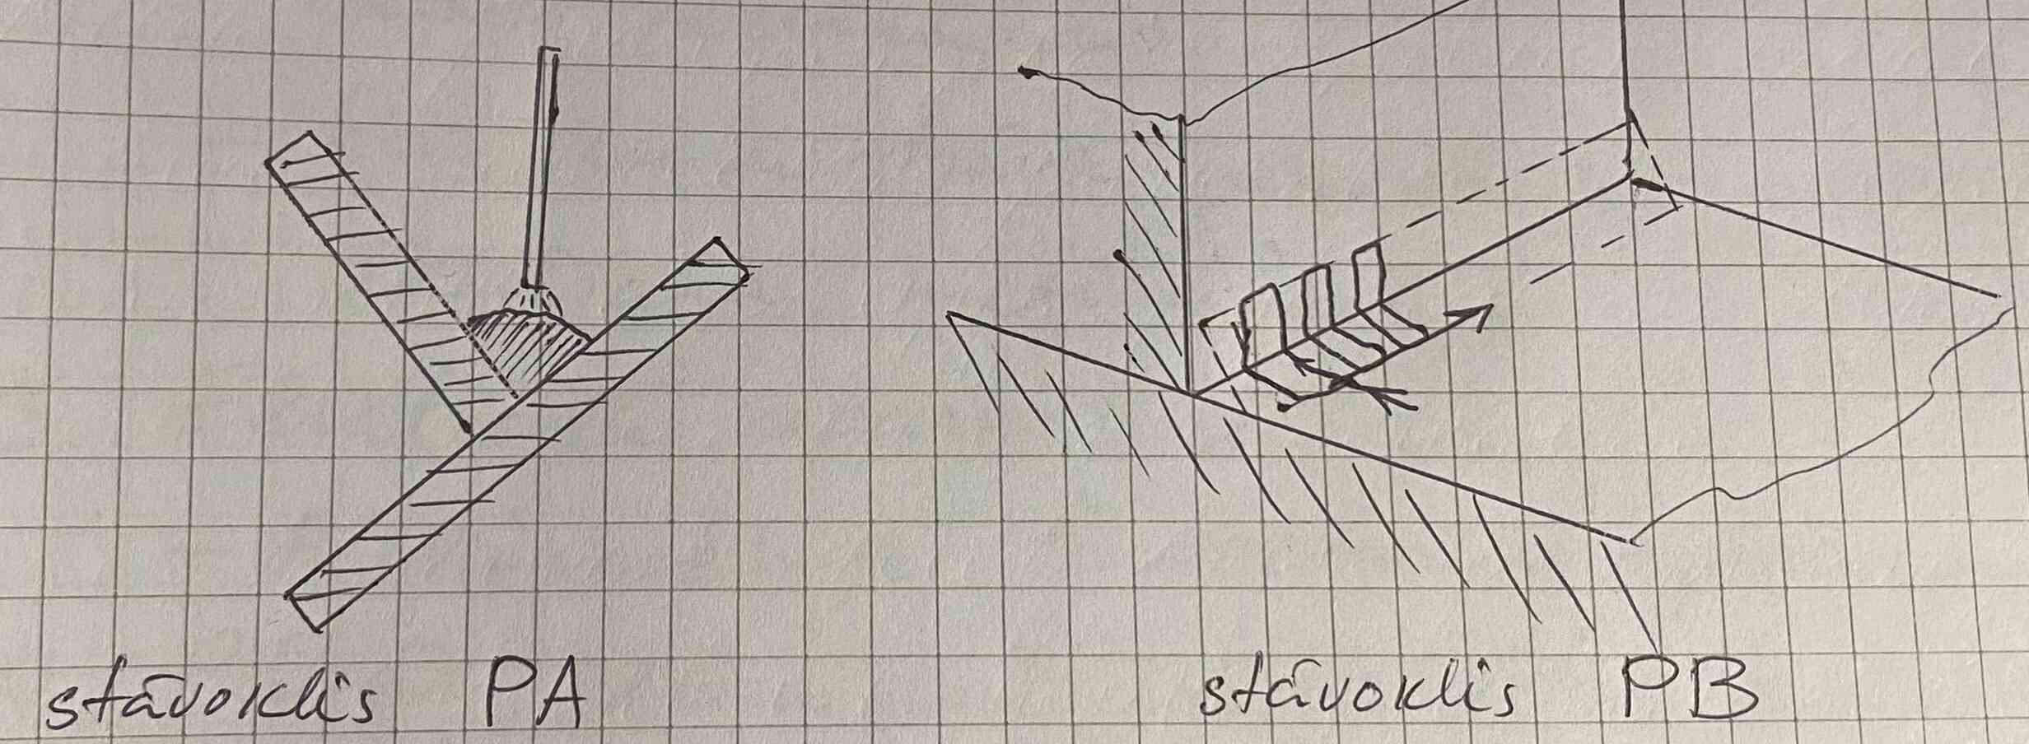
5.1.Kakta šuvju metināšana
Metinot stūra vai kakta šuves, šķidrais metāls, gravitācijas ietekmē, var notecēt uz apakšējās plāksnes. Šādas šuves vislabāk metināt apakšējā stāvoklī(PA).

Slide 16
5.2.Kakta šuvju metināšana
Ne vienmēr iespējams metināt detaļu pagriežot, tāpēc nākas metināt stāvoklī PB. Metināt šajā stāvoklī iespējami nesakusumi vienā no malām. Svarīgi ir ievērot 45* leņķi pret lokšņu virsmu, metināšanas laikā elektrodu noliecot uz vienu un otru pusi.
Kakta šuves metina vienā kārtā, ja katete nepārsniedz 10 mm. Ja katete pārsniedz 10 mm var metināt vairākās kārtās, iepriekš katru valnīti rūpīgi attīrot no sārņiem.
Kakta šuves apstrādā pēc metināšanas un lieto atbilstošu detaļu metināšanai.

Slide 17
Izplatītākās kļūdas, kas rodas metinot ar pārklāto elektrodu.
1.Pārāk liels loka garums - metinājums kļūst porains, izšļakstījies.
2.Nepareizs strāvas stiprums
Par mazu stāva - nepietiekams iekusums.
Par lielu strāva - caurdegumi, izdedžu iekļūšana metinājumā.
3.Elektrodu nepareizs leņķis - nevienmērīga šuve, malu apdegumi.
4.Pārāk lēna vai ātra metināšanas kustība.
Pārāk lēni - pārkarsē metālu.
Pārāk ātri - šuve kļūst sekla, nepietiekams savienojums.
5.Netīra metāla virsma - Veidojas pārrāvumi.
6.Neiztīrīti izdedži starp šuvēm - Samazinās šuves izturība.
7.Nepiemērots elektrods – pasliktina metinājuma kvalitāti.
8.Elektroda mitrums - porainība un nestabils loks.
9.Nepareiza roku stabilitāte, kas atkarīga no metinātāja kvalifikācijas - nevienmērīga šuve.

Slide 18
PALDIES PAR UZMANĪBU!

